Slide 1
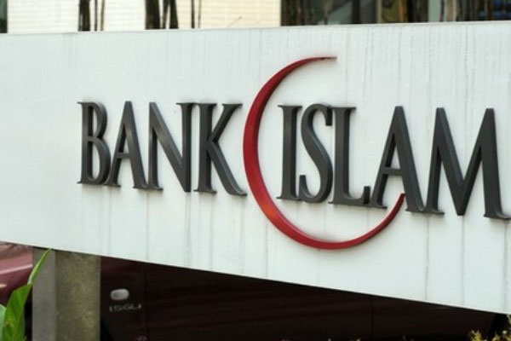
Роль исламского финансирование в развитие малого и среднего бизнеса
Ассистент кафедры «мировая экономика»
Абдуллоева М.Р.

Slide 2
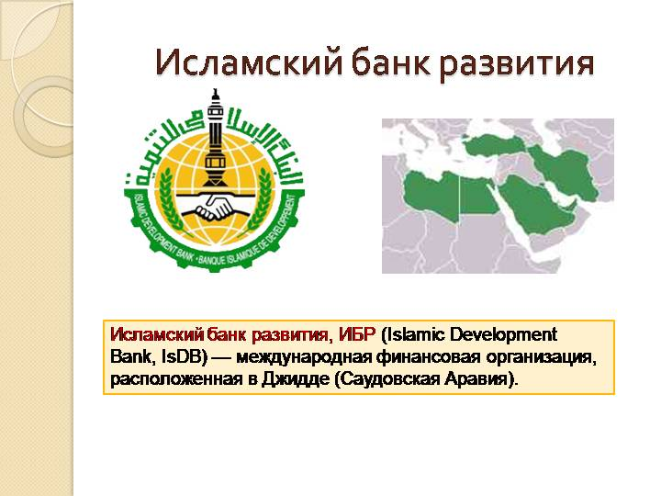

Slide 3

В условиях обеспечения устойчивого развития экономики региона важную роль сыграет формирование и развитие малого бизнеса как локомотива ускоренного перехода экономики на рыночные отношения. Малый бизнес как двигатель человеческого фактора позволяет создать новые рабочие места и является гибким предприятием, которое даст возможность удовлетворить население товарами народного потребления.

Slide 4
В Таджикистане для поддержки малого и среднего бизнеса, необходимо привлечь иностранных инвестиций и в этом направлении роль исламского финансирование очень высока.

Slide 5
По оценке экспертов, по итогам 2017 г. оборот исламского финансового рынка составляет порядка 2,7 трлн долл. Специалисты предупреждают: необходимо понимать, что «это не дутые цифры, а цифры реальной экономики, где у структур исламских финансов нет возможностей на спекулятивной основе наращивать объемы». По оценкам аудиторско- консалтинговой компании Ernst & Young, в мире к концу 2018 г. исламские финансы будут контролировать активы на общую сумму 5 трлн долл. а к 2020 г., согласно расчетам Агентства по научным исследованиям в области исламской экономики, приблизятся к 6,5 трлн долл.

Slide 6
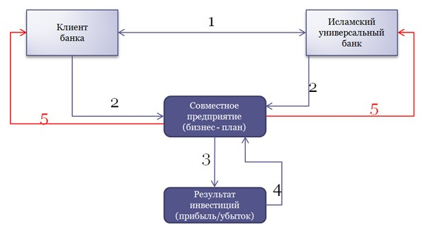

Slide 7
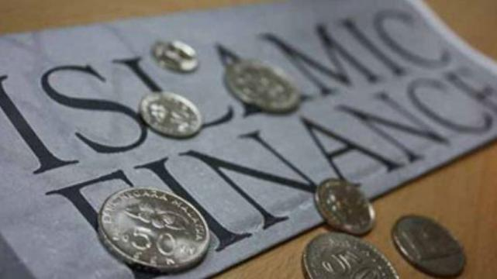
Предприятия малого и среднего бизнеса являются общепризнанным источником экономического роста и внутреннего валового продукта (ВВП) всех странах мира, в том числе в странах с развивающейся и переходной экономикой. Предприятия малого и среднего бизнеса играют важную роль в формировании рабочих мест для квалифицированных и неквалифицированных рабочих во многих отраслях, в том числе в отрасли производства и обслуживания.

Slide 8
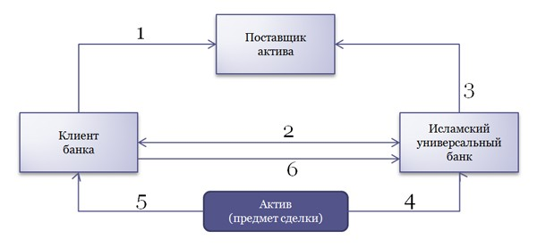

Slide 9
Мировая практика свидетельствует, об эффективности развития малого и среднего бизнеса:
1
деятельность малого предпринимательства напрямую влияет на успешное развитие не только крупного бизнеса, но и экономики страны в целом, обеспечивая наполнение внутреннего рынка потребительскими товарами и услугами, рост экспортного потенциала.
2
в условиях усиления конкуренции на мировом рынке малый бизнес с помощью меньшей капиталоёмкости, чем у крупного производителя, обеспечивает модернизацию производства и обновление ассортимента выпускаемой продукции, тем самым приспосабливается к меняющимся условиям состояния рынка и периодически повторяющихся экономических кризисов.
3
малый бизнес дает обществу дополнительный социально-экономический эффект. Например, в Японии в этом секторе экономики работает почти 80% занятого населения страны, в странах Европейского Союза - более 70%.

Slide 10
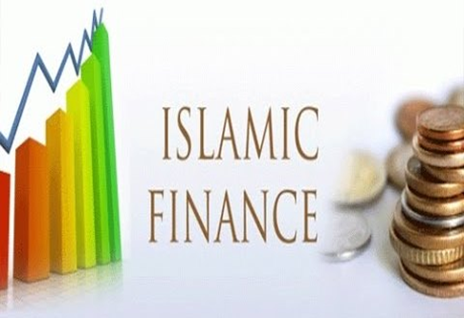
  Более 95% предприятий по всему миру относится к предприятиям малого и среднего бизнеса, на них приходится порядка 60% рабочих мест в частном секторе экономики, но, несмотря на важную роль сектора малого и среднего бизнеса, к сожалению, наблюдается недостаток доступных вариантов финансирования.

Slide 11

  В странах исламского мира функционирует наряду с общераспространёнными объективными экономическими законами на основе принципов, вытекающей из Шариата – канона мусульманской жизни.
  Идея формирования исламского финансирование состоит в нахождении альтернативных решений актуальных современных проблем развития банковского сектора национальной экономики.

Slide 12
В последнее время интерес к исламскому банкингу и исламским сукук как к альтернативным формам банковской деятельности и финансовым инструментам растет.
Исламское финансирование активно развивается в таких неисламских странах, как Великобритания, Франция, Швейцария.

Slide 13
Помимо стран Европы, в США, Канаде, Австралии, Новой Зеландии и Японии сформированы фонды социально ответственных инвестиций. Успешно функционируют данные фонды и на развивающихся рынках – в Китае, Бразилии и ЮАР. «Исламские окна» открыли также ведущие банки мира: Deutsche Bank, UBS, JP Morgan, BNP Paribas и др. Некоторые европейские страны пошли по пути совершенствования нормативно-правовой базы и налоговой системы, для того чтобы сформировать условия для внедрения и развития исламского финансирования.

Slide 14
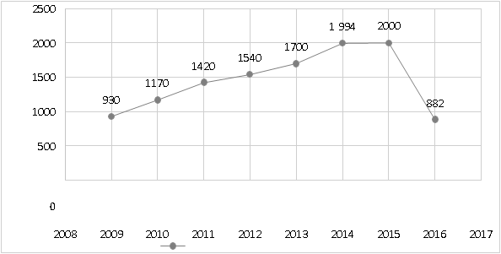
Динамика стоимости активов исламских банков

Slide 15
Для создания платформ исламского финансирования необходимо выбрать соответствующую ему модель: консервативную, ориентированную на строгое соблюдение правил шариата (Саудовская Аравия, Бахрейн), либо облегченную, ограничивающуюся применением внешних, формальных признаков исламских финансов (Малайзия, Великобритания).

Slide 16
Сектор исламского финансирования набирает всё больший интерес развивающимся странам. Причиной такой популярности является то, что значительное число инвесторов из стран ОИС признали, что существует возможность ведения бизнеса в соответствии с морально-этическими нормами, и готовы поддержать финансовые учреждения, которые владеют собственными средствами, предложениями и ресурсами в полном соответствии с указанными нормами

Slide 17
Перспективы развития исламского банкинга на территории стран СНГ имеет как теоретический, так и практический интерес. В Казахстане и Киргизии, одними из первых в Центральной Азии, была разработана и принята законодательная база, обеспечивающая функционирование на их территории исламских банков, а в банковской сфере экономики Азербайджана успешно действуют их филиалы.

Slide 18
Таджикистан является членом ИБР с 1997 года и одним из самых активных его членов в самых разных направлениях сотрудничества. Ярко разительными являются усилия ИБР в создании современной инфраструктуры национальной экономики Таджикистана.
В мае 2013 года было проведено 38-е Годовое собрание Управляющих ИБР в г. Душанбе. Многие инвесторы проявили серьезный интерес к таджикским проектам. Создана исламская лизинговая компания при участии ИКРЧС (группа ИБР).

Slide 19
Учреждения в стране изучают возможности создания исламских окон в банках. Национальный банк Таджикистана добился значительного прогресса на пути введения исламского финансирования путем возможности по внесению поправок в содержание некоторых законов, подготовки пруденциальных норм, а также развития квалифицированных кадров. Однако, многое еще предстоит сделать, особенно, в операционной сфере, в том числе финансовой грамотности, после того как примут законы и когда исламские банки приступят к своей деятельности.

Slide 20
За последние несколько лет Таджикистан получил ряд грантов технической помощи, в частности, от Исламского банка развития и суверенных фондов Ближнего Востока. Исследование, проведенное ИБР, ясно показывает, что спрос рынка на продукты исламского банкинга выглядит очень перспективным в ближайшем будущем.

Slide 21
Таджикистану необходимо, на наш взгляд, определить свои возможности внедрения банков, функционирующих в соответствии с принципами Шариата. Реального продвижения исламского банкинга в Таджикистане пока нет. Согласно проведённому социологическому исследованию, 70% мусульман Таджикистана имеют поверхностное представление об основных понятиях исламской экономики и о новых банковских продуктах, широко распространённое в мусульманских странах. Около 20 % имеют представление о сущности мушарака, мудараба и сукук, из них 5 % владеют им. Это свидетельствует о высоком уровне приверженности значительной части населения Таджикистана к исламским нормам и их применению в экономике.

Slide 22
Доля исламских банков в капиталовложениях Республики Таджикистан составляет 16,5%. Активизация деятельности исламских банков и открытия их филиалов, а также рост кредитных вложений в микро-финансовые небанковские организации, обслуживающие население и предпринимателей сферы малого бизнеса реального сектора, будут способствовать процессу становления и развития рыночных отношенной в национальной экономике Республики Таджикистан.

Slide 23
В 2018 году ожидается открытие филиалов исламских банков в Республике Таджикистан. Как известно, основную масса населения составляют мусульмане, исламские капиталы было бы целесообразно допускать посредством привлечения финансовых ресурсов на исламских условиях через таджикские банки. При проникновении на мировые финансовые рынки, таджикские банки могут учесть опыт исламских банков, а также западных банков, оперирующих в мусульманских странах на исламских принципах. В перспективе возможно создание филиалов таджикских банков, оперирующих на исламских принципах, для работы в мусульманских странах.

Slide 24
Выводы:
Отсюда можно сделать вывод, о том, что исламское финансирование как совокупность целого ряда принципов и институтов несет в себе огромный потенциал, как с точки зрения вовлечения в экономический оборот свободных средств населения в стране, так и с точки зрения развития и активизации международного бизнес-сотрудничества нашей страны с зарубежными странами. Как показывают исследования в странах с развивающиеся экономикой, малый бизнес, именно за счет высоких процентных ставок и высокой налоговой нагрузки сталкиваются с трудностями. По нашему мнению привлечение исламского финансирование приведет к быстрому развитию малых и средних предприятий и реализации инновационных бизнес проектов, но в условиях исламского банкинга в Республике Таджикистан необходимо повышать грамотность в отношение реального понимание исламского финансирования.

Slide 25

Спасибо за внимание!

